Slide 1

CHÀO MỪNG QUÝ THẦY CÔ VÀ CÁC EM ĐẾN DỰ GIỜ LỚP 3A1
MÔN TOÁN

Slide 2





Slide 3
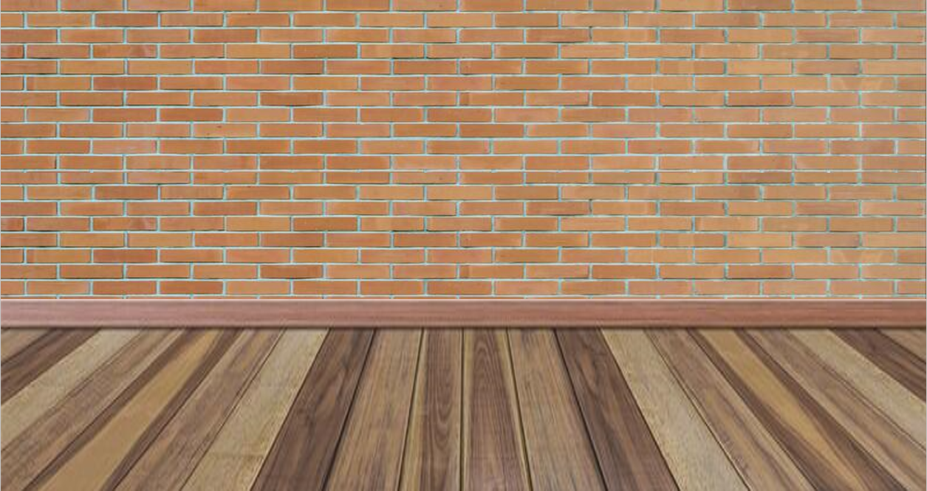



Tìm mèo

Slide 4

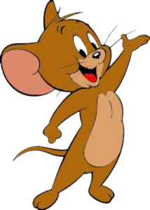
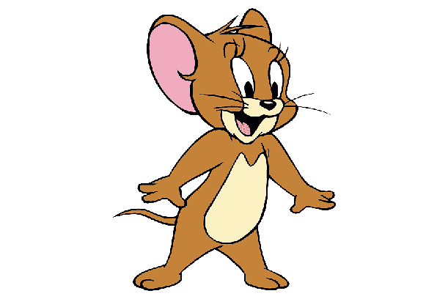
A
B
C
70
80
90
20 x 4

Slide 5
A
B
C
24
25
26
8 x 3

Slide 6
A
B
C
45
40
35
7 x 5

Slide 7



Nhận biết được thế nào là gấp một số lên một số lần.
Biết được cách tìm và tìm được kết quả của một số khi gấp lên một số lần.
Phân biệt được “Nhiều hơn một số đơn vị” và “Gấp lên một số lần”.
Vận dụng giải các bài toán thực tế liên quan đến gấp lên một số lần.

Slide 8
Bài toán: Việt có 6 quả táo. Số táo của Mai gấp 4 lần số táo của Việt. Hỏi Mai có bao nhiêu quả táo?

Slide 9
Bài toán: Việt có 6 quả táo. Số táo của Mai gấp 4 lần số táo của Việt. Hỏi Mai có bao nhiêu quả táo?

Slide 10





Slide 11

Bài 1: Số?
Số đã cho | 4 | 7 | 11 | 8 | 9
Thêm vào số đã cho 8 đơn vị
Gấp 8 lần số đã cho
Số đã cho | 4 | 7 | 11 | 8 | 9
Thêm vào số đã cho 8 đơn vị | 12 | 15 | 19 | 16 | 17
Gấp 8 lần số đã cho | 32 | 56 | 88 | 64 | 72
+
12
32
x

Slide 12
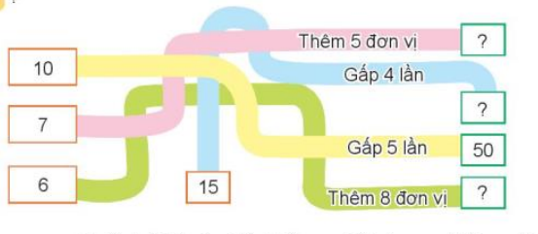
Bài 2: Số?
7 + 5 = 12
12
15 x 4 = 60
60
10 x 5 = 50
6 + 8 = 14
14

Slide 13
Bài 3: Năm nay con 9 tuổi, tuổi bố gấp 4 lần tuổi con.
Hỏi năm nay bố bao nhiêu tuổi?
Tóm tắt
Bài giải
9 tuổi
Con:
Năm nay tuổi của bố là:
9 × 4 = 36 (tuổi)
Bố:
Đáp số: 36 tuổi
? tuổi

Slide 14

CHÚC CÁC EM CHĂM NGOAN HỌC GIỎI

